Slide 1

Classificando Imagens com Azure Custom Vision

Slide 2



Fabrício Veronez
Arquiteto de Software
Email - fabricioveronez@gmail.com
Linkedin - http://www.linkedin.com/in/fabricioveronez
Telegram - fabricioveronez

Slide 3

Computação Cognitiva

Slide 4
Serviços Cognitivos
Decisão
Pesquisa
Idioma
Fala
Visão

Slide 5
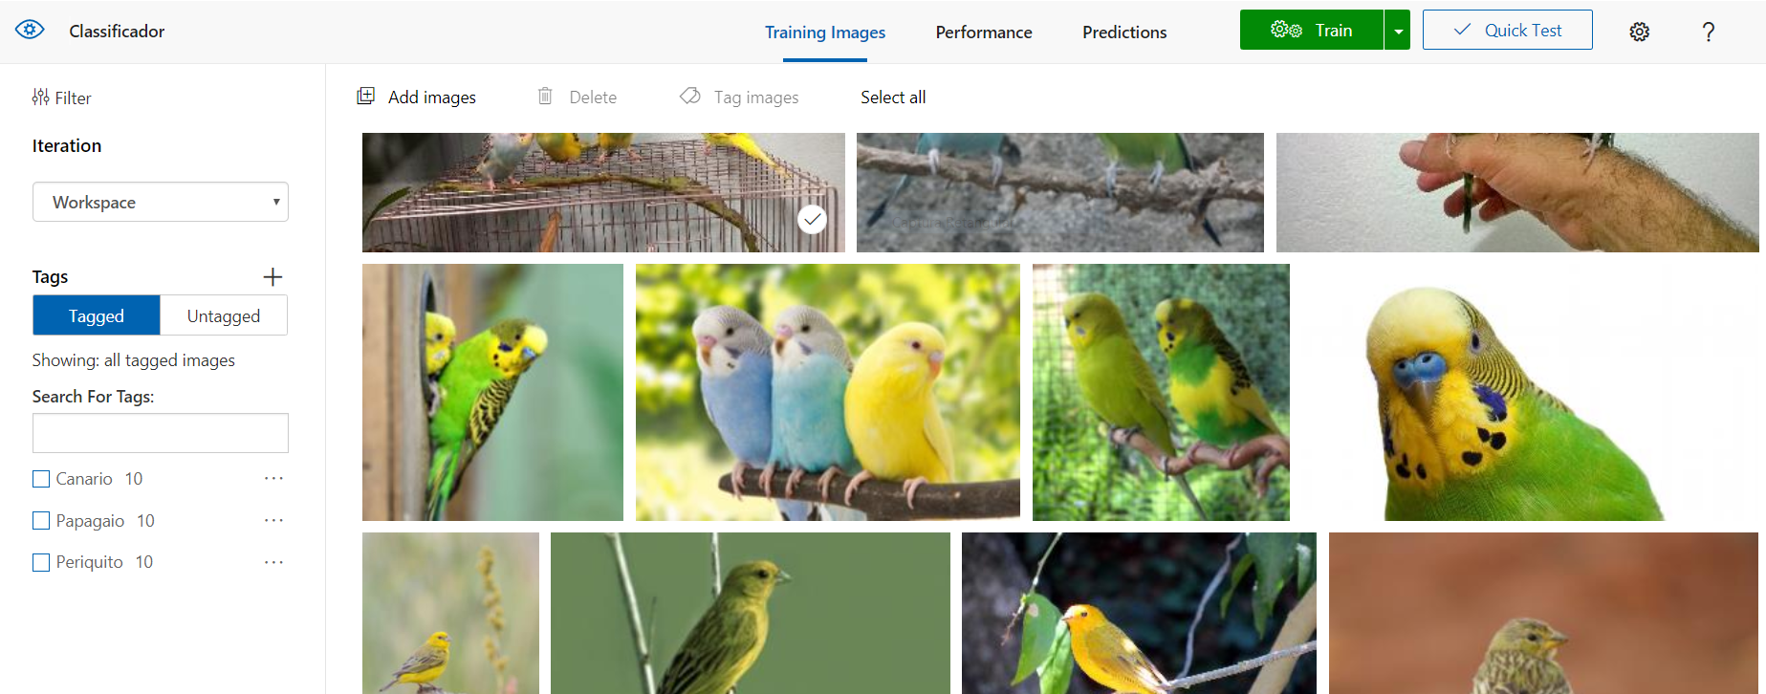
Azure Custom Vision

Slide 6
DEMO

